Slide 1

Clase 21. Programación Backend
DBaaS y Node.js

Slide 2


Conocer el concepto de Base de Datos como un Servicio (DBaaS).
Crear una cuenta en Mongo Atlas.
Acceder a Mongo Atlas a través de clientes CLI, GUI y Web.
Realizar un CRUD utilizando Firebase.
OBJETIVOS DE LA CLASE

Slide 3

CRONOGRAMA DEL CURSO
Clase 20
Clase 21
Clase 22
MongoDB y Node.js
DBaaS y Node.js
Diseño de mock de datos

Slide 4
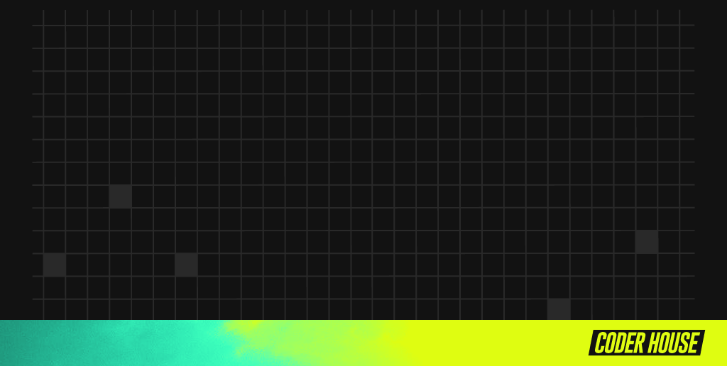

DBaaS: DataBase As A Service

Slide 5


DBaaS: bases de datos
como servicio
¿en qué consiste?
Cuando hablamos de Base de Datos como Servicio (DBaaS) nos referimos a la ejecución y gestión de las bases de datos, optimizadas y alojadas en la infraestructura de un proveedor de servicios cloud.
De esta manera, para gestionar las bases de datos en el cloud debemos contar con un servicio «por detrás» como PaaS o IaaS, para estar seguros de tener la infraestructura necesaria.

Slide 6

DBaaS
Modalidades y Configuraciones
Podemos definir dos modalidades de servicio bien diferenciadas
Modelo clásico: el cliente hace uso de la infraestructura física del proveedor para alojar sus bases de datos.
Alojamiento gestionado: el cliente se desentiende de cualquier tarea de mantenimiento y gestión avanzada de la base de datos, que asumirá el proveedor.

Slide 7

Ventajas del modelo DBaaS
Se elimina la infraestructura física de la ecuación ahorrando en costos, ya que el proveedor es responsable del mantenimiento y la disponibilidad de los sistemas. Los usuarios son responsables de sus propios datos.
Ahorro de costos generalizado. Además de prescindir de las inversiones físicas, con DBaaS se puede tener menos personal dedicado a esta tarea, ahorrar en energía y aprovechar mejor el espacio físico.
Escalabilidad. Con DBaaS podemos acceder a diferentes tarifas basadas principalmente en el rendimiento deseado y nuestras necesidades.
Personal cualificado. A través de DBaaS se accede a expertos en bases de datos que se encargarán de todas las tareas de mantenimiento, actualización, seguridad y gestión.

Slide 8


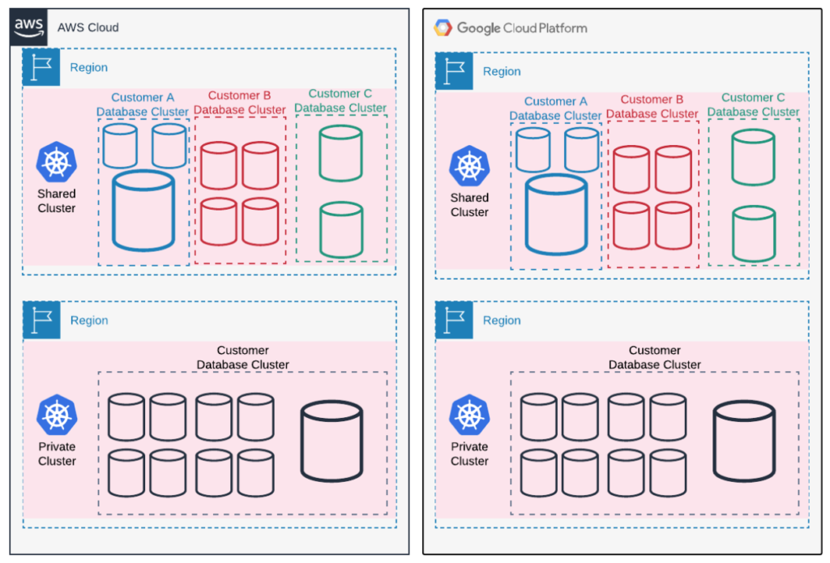
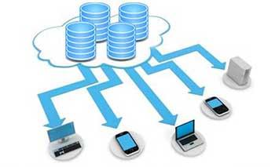
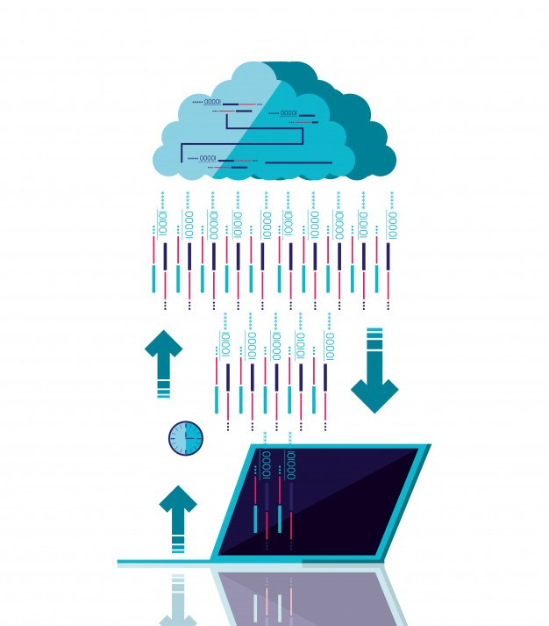
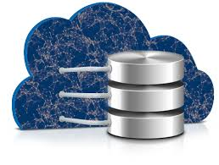
DBaaS : Esquemas

Slide 9

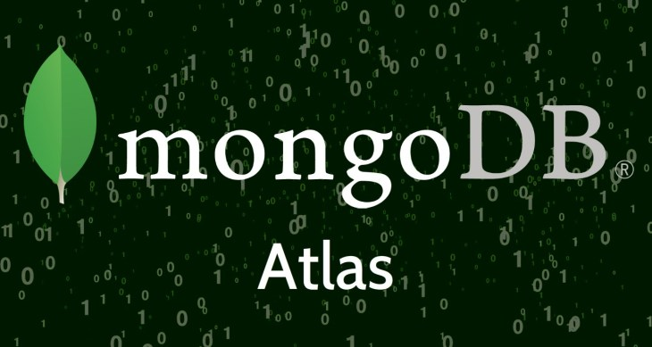

MongoDB Atlas

Slide 10
Atlas: el salto a la nube
De MongoDB
MongoDB Atlas es un servicio de Cloud Database (Base de Datos en la Nube), que nos permite crear y administrar nuestra MongoDB desde cualquier lugar del mundo a través de su plataforma.
MongoDB Atlas está orientado a ser accesible desde el navegador y fue desarrollado con el objetivo de aliviar el trabajo de los desarrolladores, al quitarles la necesidad de instalar y administrar entornos de Base de Datos.

Slide 11
MongoDB Atlas: Características Destacadas
Automatización: una manera fácil de crear, lanzar y escalar aplicaciones en MongoDB.
Flexibilidad: DBaaS con todo lo necesario para las aplicaciones modernas.
Seguridad: varios niveles de seguridad disponibles.
Escalabilidad: gran escalabilidad sin interrumpir la actividad.
Alta disponibilidad: implementaciones con tolerancia a errores y autoreparación predeterminadas.
Alto rendimiento: el necesario para las cargas de trabajo exigentes.

Slide 12
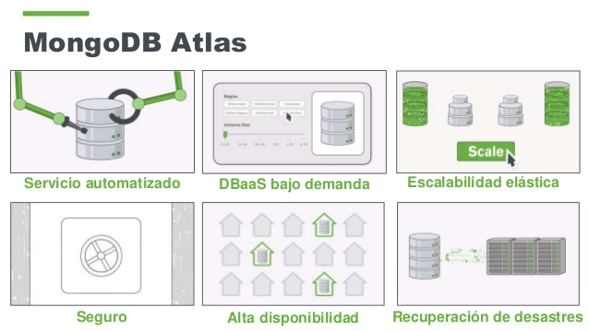

Slide 13

Ventajas de MongoDB Atlas
Ejecución
Puesta en marcha de un clúster en segundos.
Implementaciones replicadas y sin interrupción.
Total escalabilidad: escalado horizontal o vertical sin interrumpir la actividad.
Revisiones automáticas y actualizaciones simplificadas.
Protección y seguridad
Autenticación y cifrado.
Copias de seguridad continuas con recuperación temporal.
Supervisión detallada y alertas personalizadas.

Slide 14
Ventajas de MongoDB Atlas
Libertad de movimiento
Modelo de planes de precio según demanda: se factura por hora.
Compatible con diferentes tipos de de servicios de nube (AWS, GCP, Azure).
Parte de un paquete de productos y servicios para todas las fases de la aplicación.
La configuración se realizará desde una cuenta free. MongoDb Atlas también ofrece una versión de pago.

Slide 15
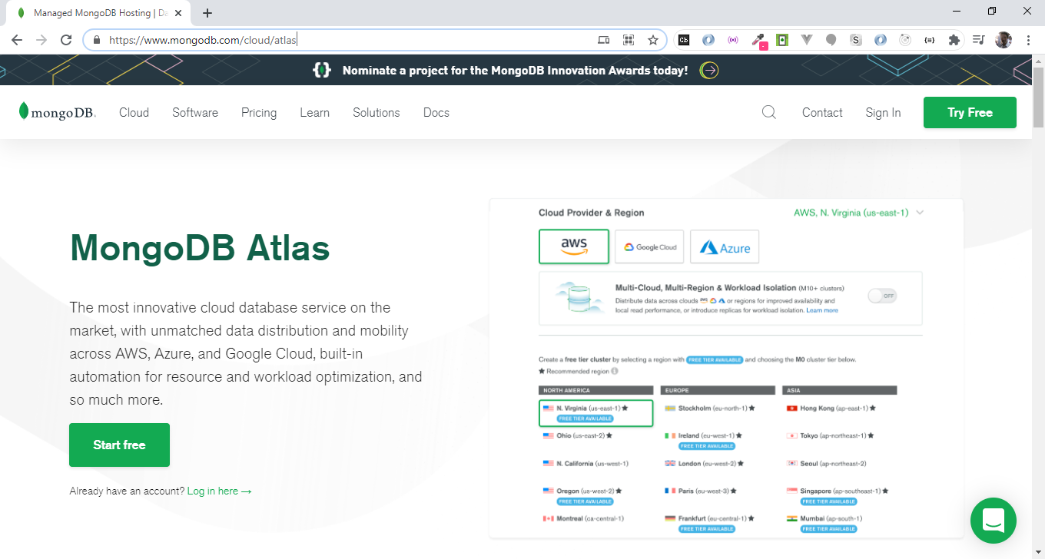
MongoDB Atlas Website: https://www.mongodb.com/cloud/atlas

Slide 16
¿Cómo crear y configurar una cuenta en MongoDB Atlas?

Slide 17

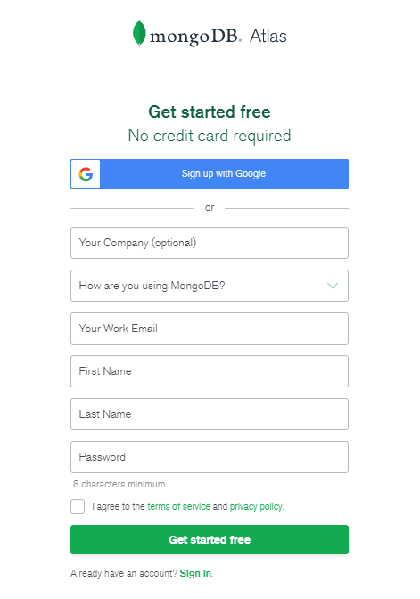
Configuración de cuenta
Nos dirigimos a la página oficial de MongoDB Atlas:
Seleccionamos START FREE y nos registramos con un correo. También podemos ingresar con Google.
Luego nos redireccionará a la próxima ventana donde continuamos haciendo click en Create cluster.

Slide 18

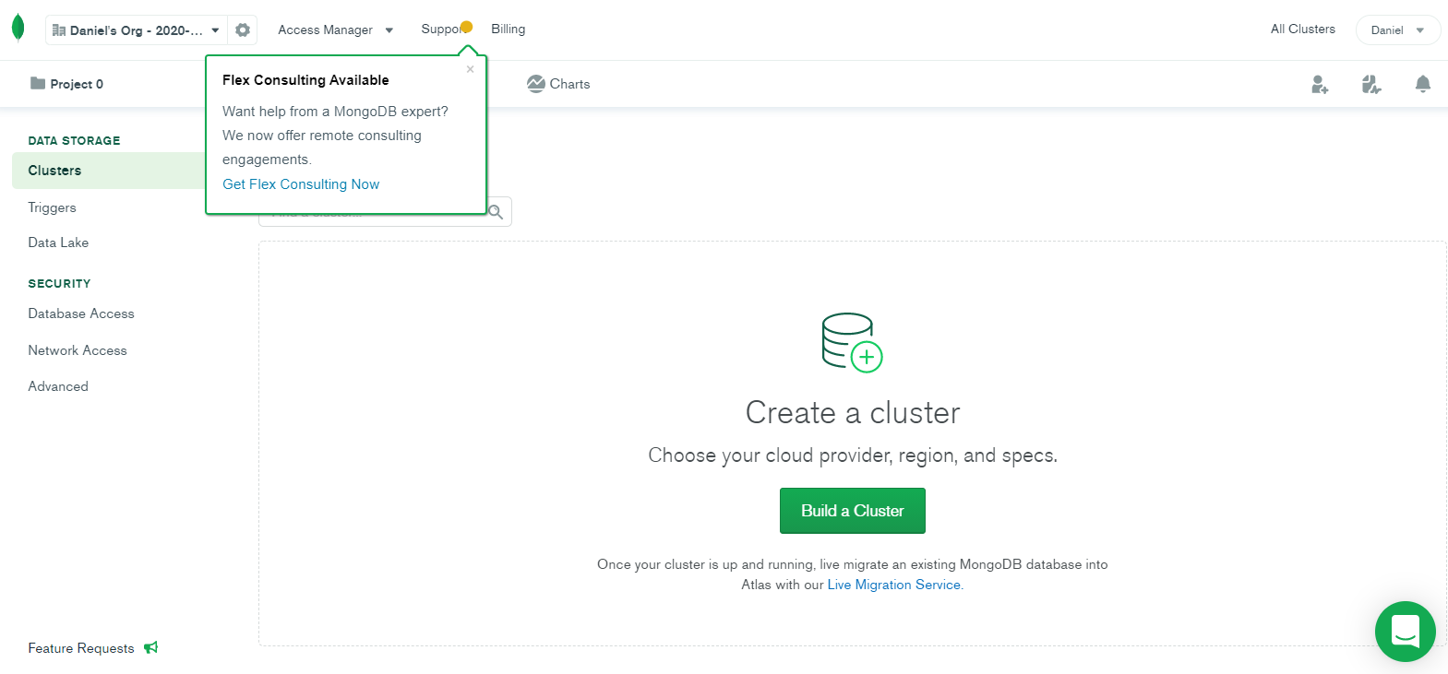

Configuración de cuenta

Slide 19
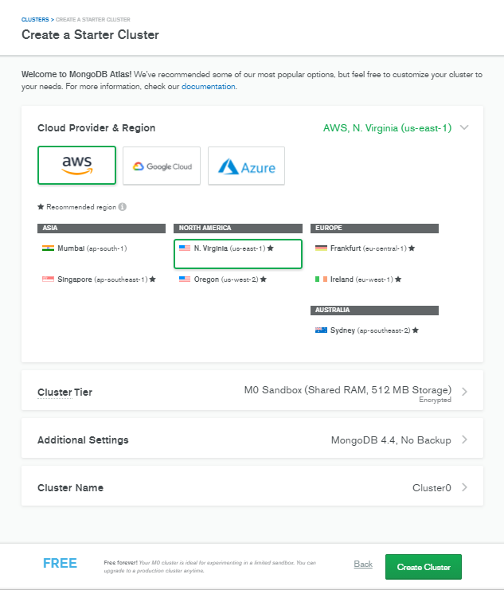
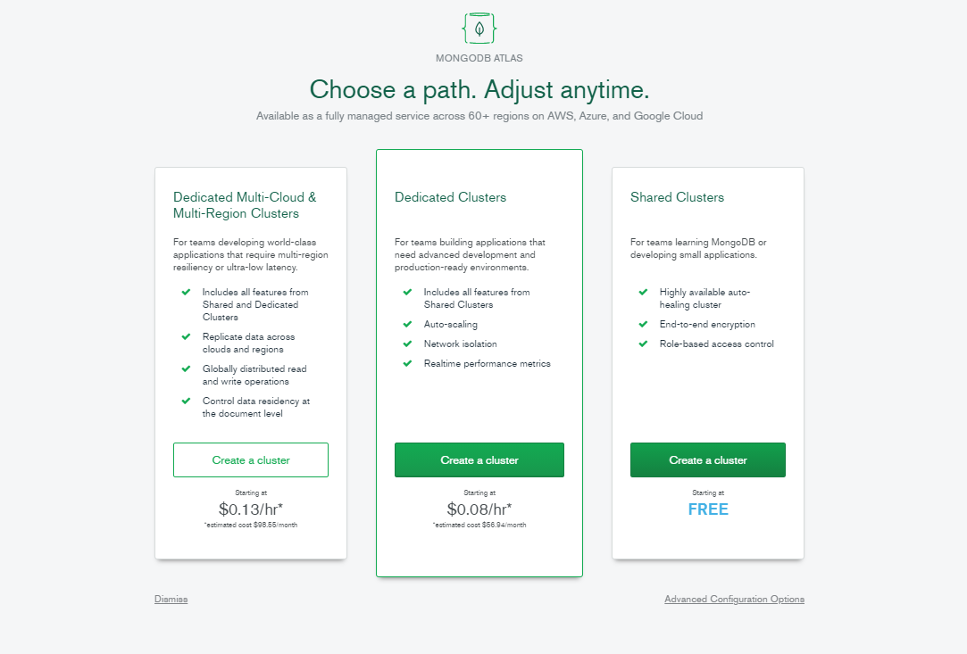
Configuración de cuenta

Slide 20

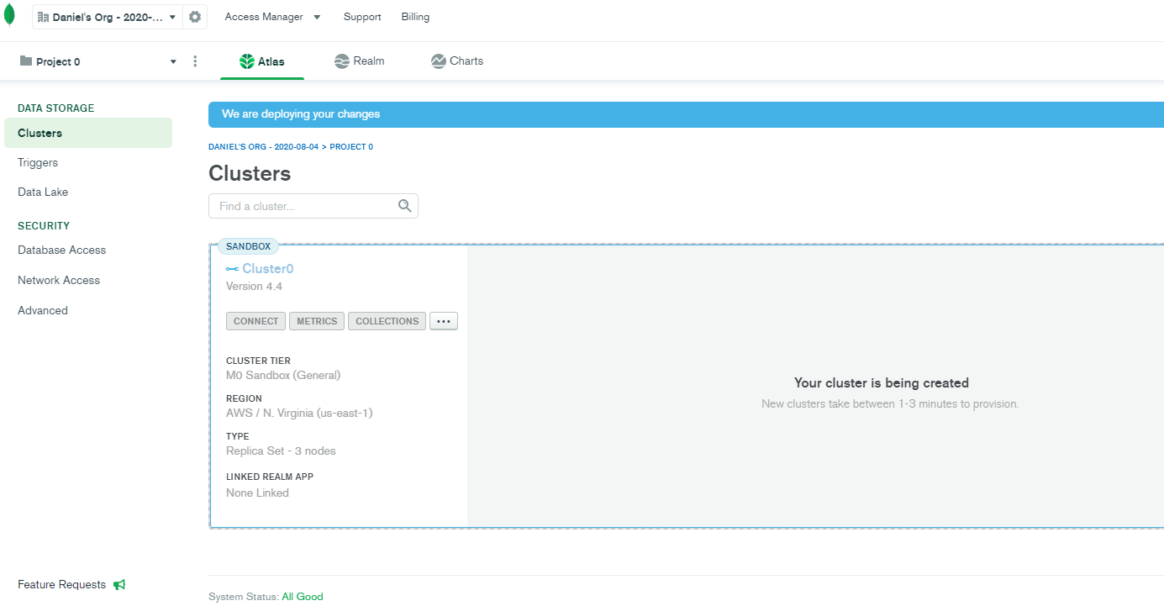
Configuración de cuenta
Nos redireccionará a un dashboard donde el clúster aún se seguirá creando, pero podemos explorar mientras se crea en segundo plano.

Slide 21
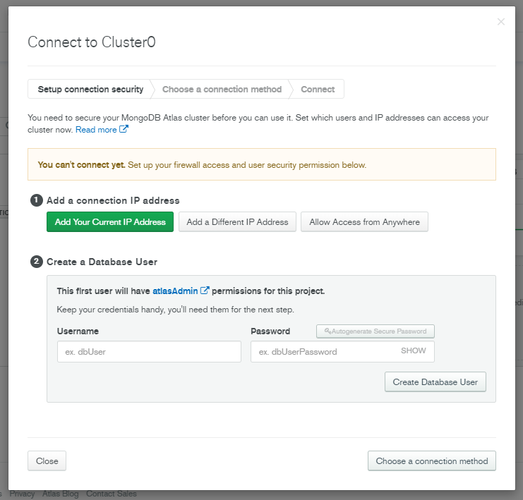
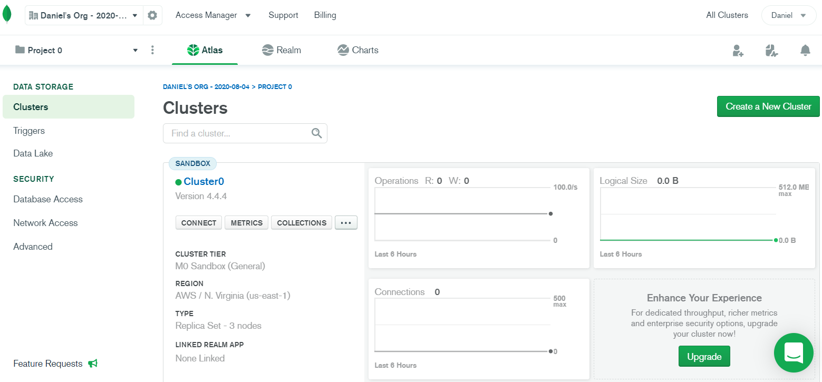
Configuración de cuenta
Una vez finalizada la creación realizamos lo siguiente:

Slide 22

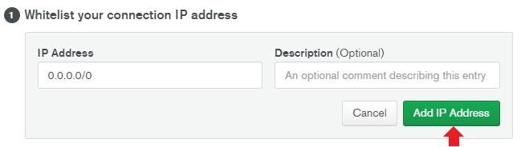
Configuración de cuenta
Punto 1: MongoDB Atlas nos ofrece una seguridad de conexión por IP, esto quiere decir que podemos configurarlo de 2 maneras:
Add Your Current IP Address: opción para poner nuestra IP, pero cada vez que cambiemos la PC tenemos que volver a configurar.
Add a Different IP Address: para configurar una IP que permita las conexiones de cualquier PC, podemos colocar la IP 0.0.0.0/0.

Slide 23

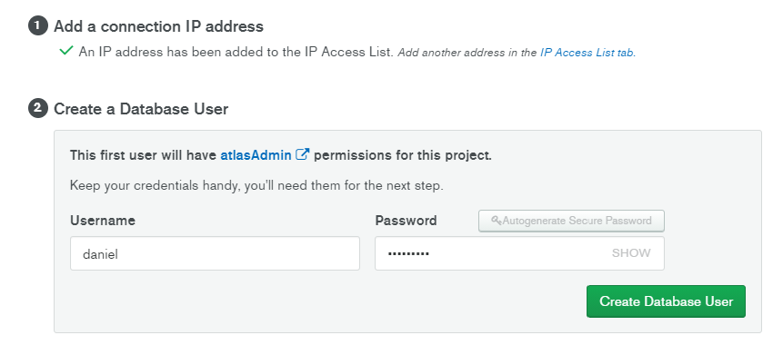
Configuración de cuenta
Punto 2: Configuración de usuario de acceso.

Slide 24

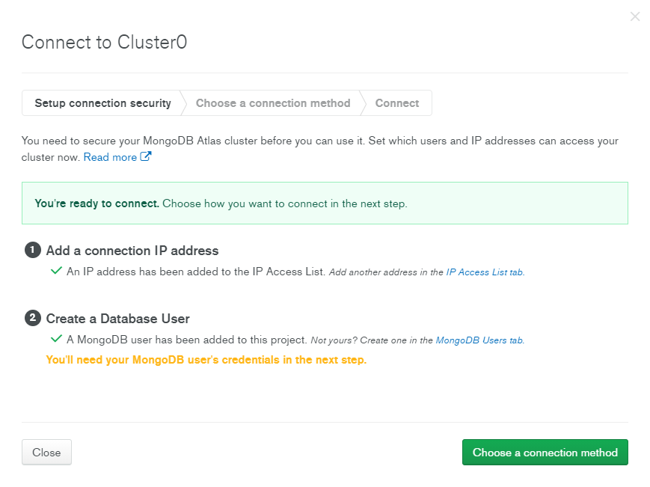
Configuración de cuenta
Al realizar todo lo anterior, va quedando así:

Slide 25
MongoDB Atlas con distintos clientes

Slide 26

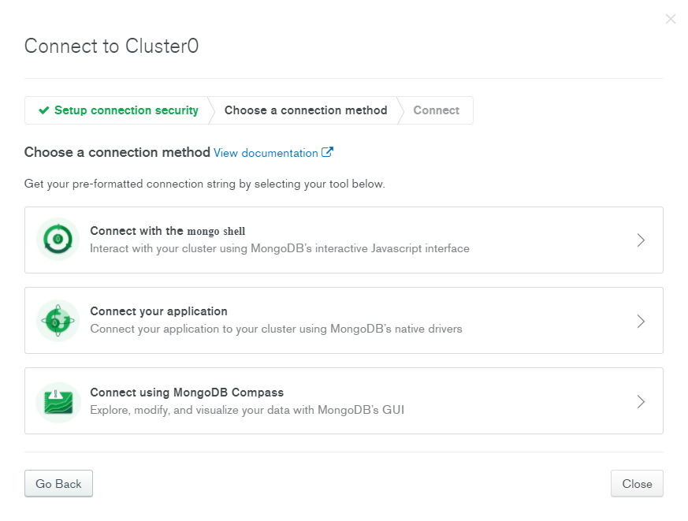
Opciones de conexión
Después del paso anterior procedemos a obtener la cadena de conexión. Nos aparecerán 3 opciones, de las cuales seleccionaremos una conexión mediante:
Mongo CLI
Node.js
Mongo Compass GUI
1
2
3

Slide 27

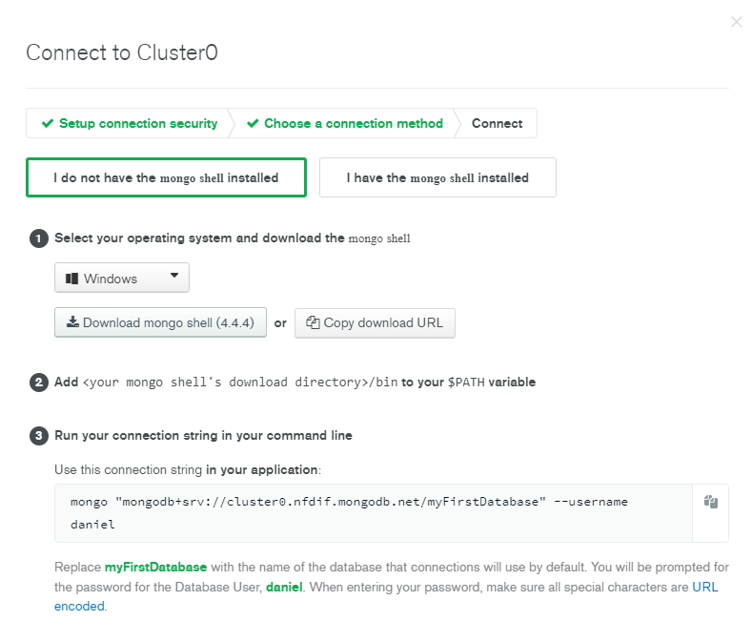
Cliente Mongo Shell
Si elegimos la opción 1 obtendremos el string de conexión para vincular la base nube con el cliente CLI Mongo Shell:
mongo "mongodb+srv://cluster0.nfdif.mongodb.net/myFirstDatabase" --username daniel

Slide 28
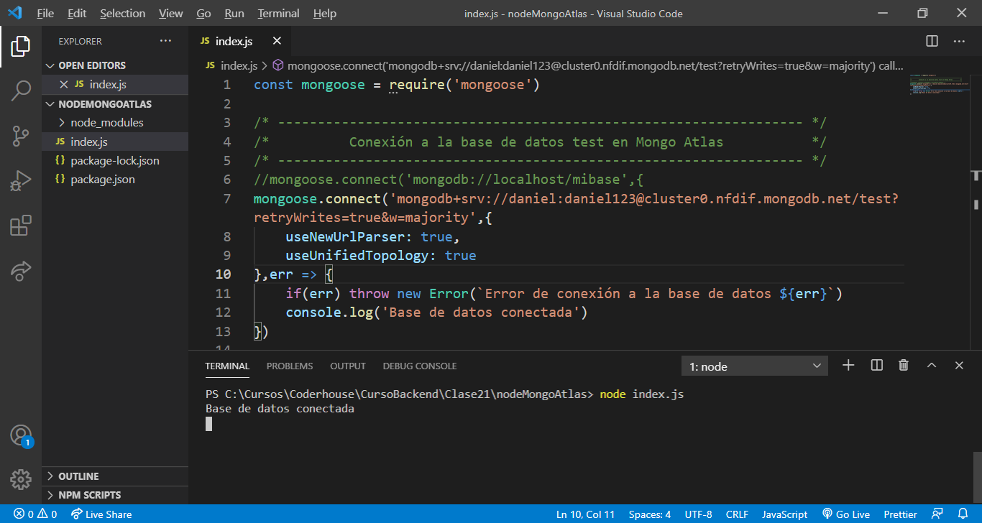
Cliente Mongo Shell

Slide 29

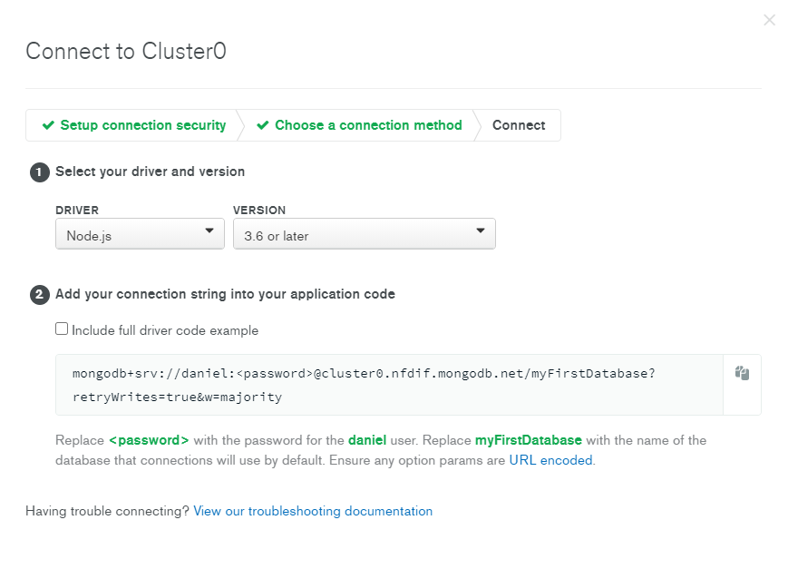
Cliente Node.js
Si elegimos la opción 2 obtendremos el string de conexión para vincular la base nube con Node.js:
mongodb+srv://daniel:<password>@cluster0.nfdif.mongodb.net/myFirstDatabase?retryWrites=true&w=majority

Slide 30
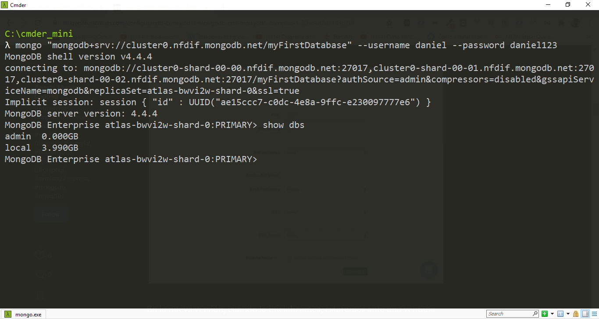
Cliente Node.js

Slide 31

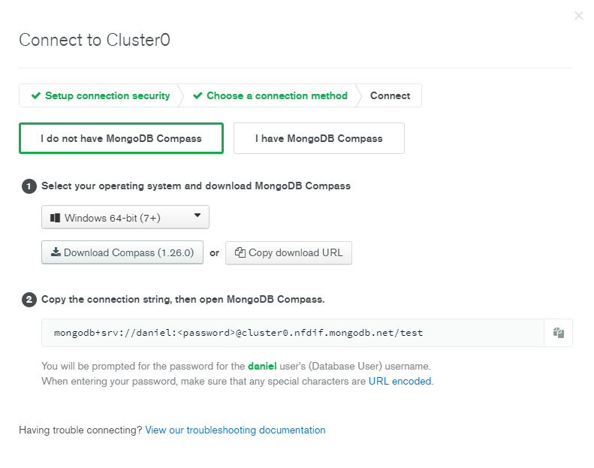
Cliente Mongo Compass
Si elegimos la opción 3 obtendremos el string de conexión para vincular la base nube con el cliente
GUI Mongo Compass:
mongodb+srv://daniel:<password>@cluster0.nfdif.mongodb.net/test

Slide 32
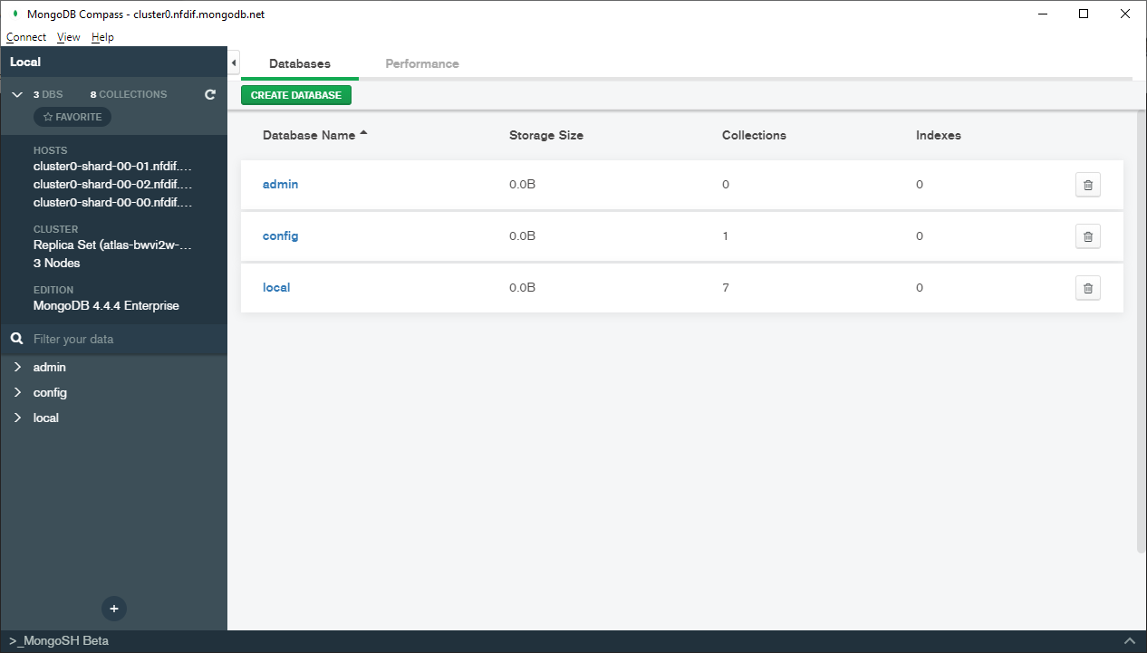
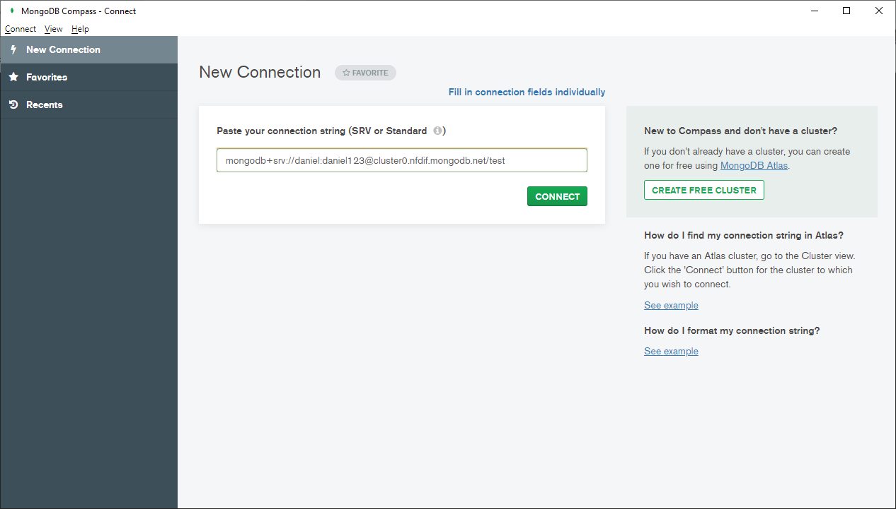
Cliente Mongo Compass

Slide 33

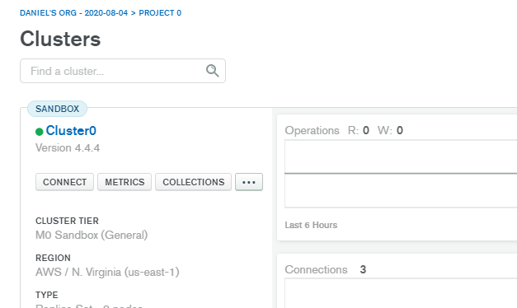
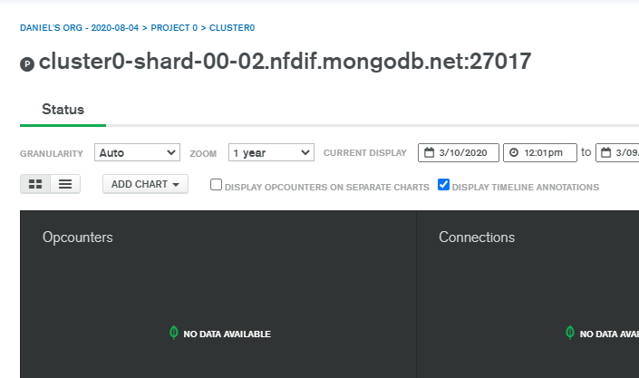
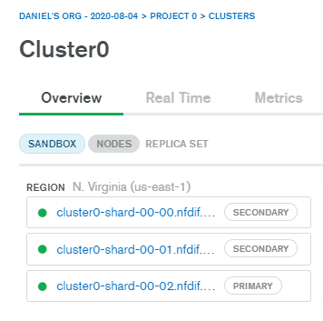
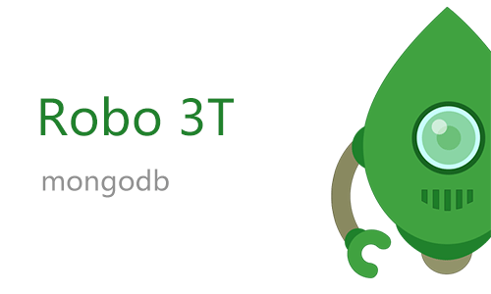
Cliente Robo 3T
3 *
1
2

Slide 34
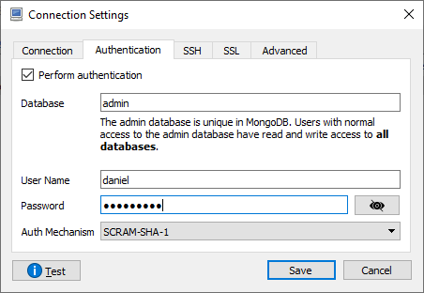
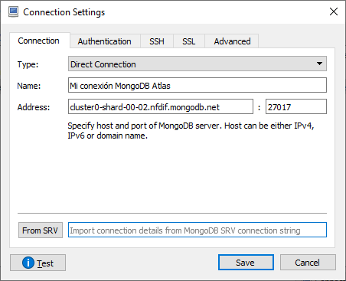
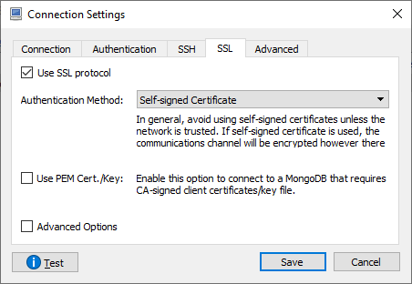
Cliente Robo 3T
5
4
3 *

Slide 35
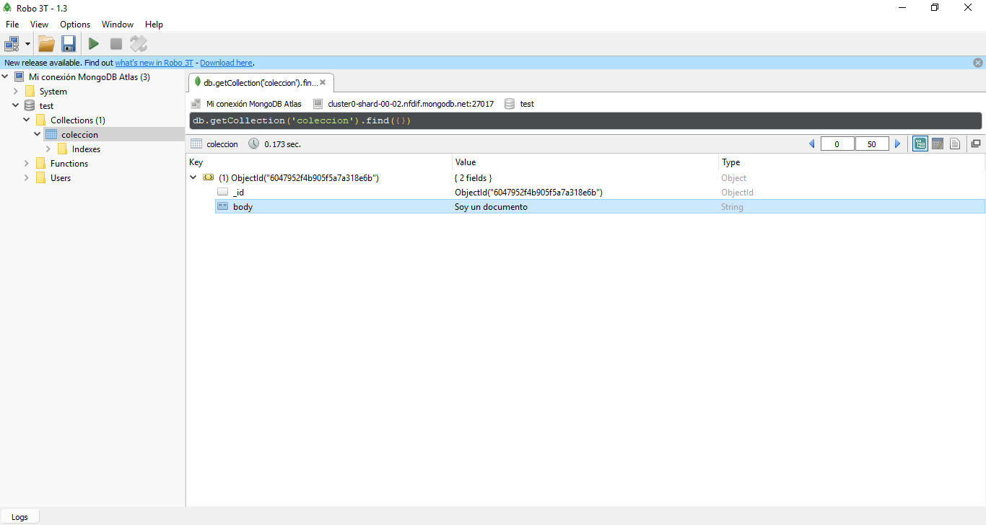
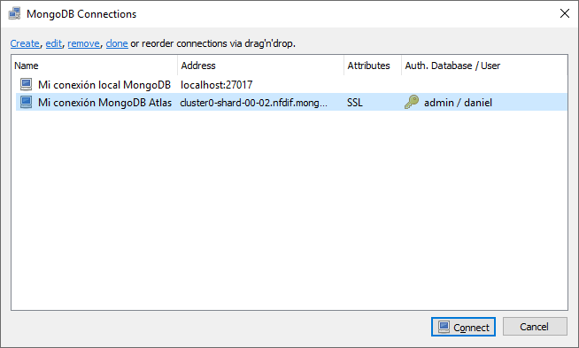
Cliente Robo 3T

Slide 36

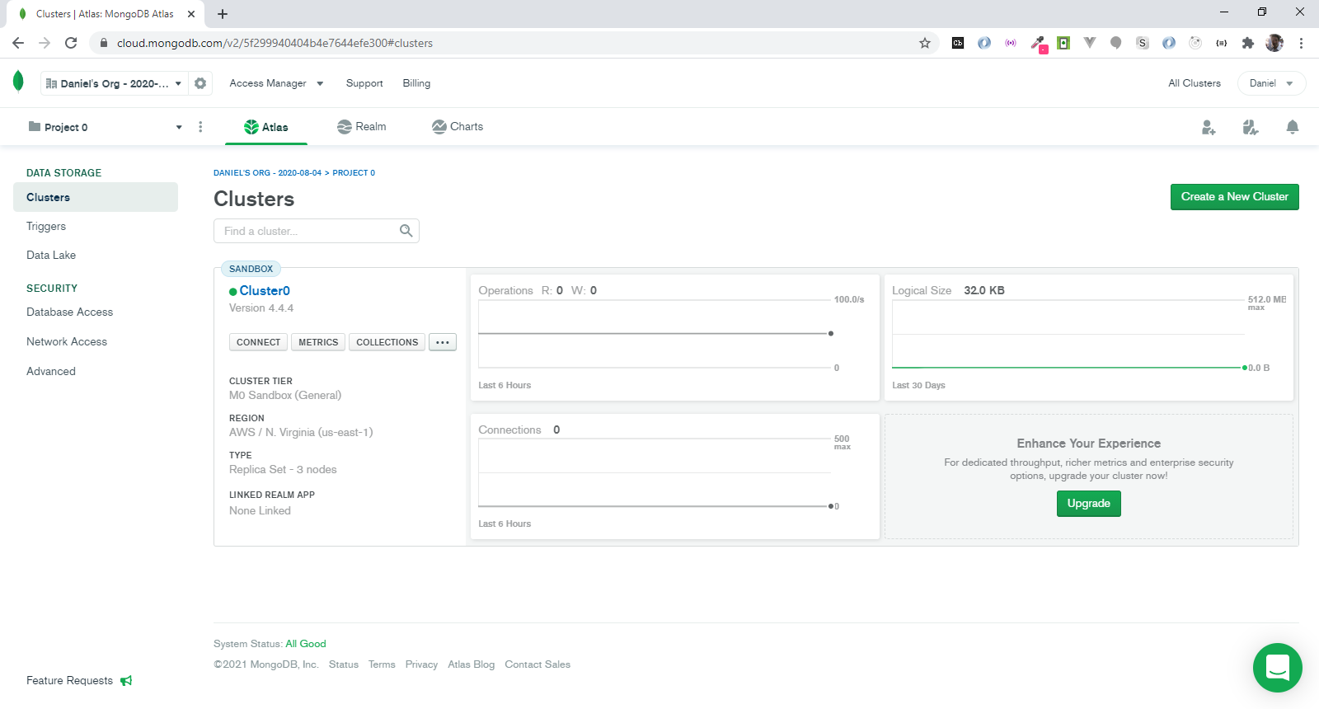
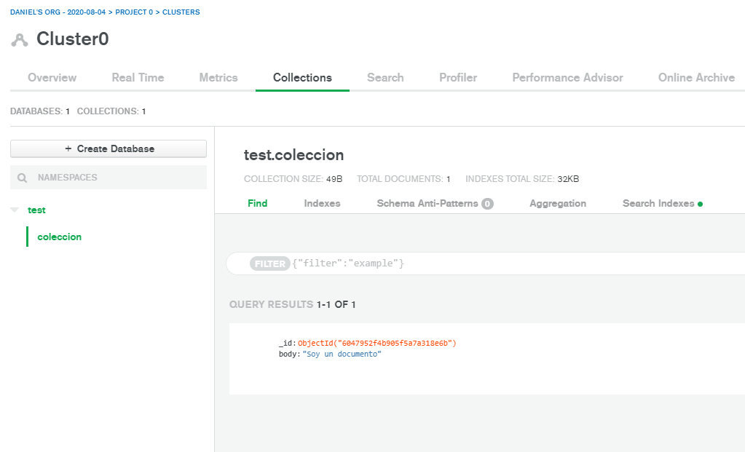
Cliente Web

Slide 37

MongoDB Atlas con distintos clientes
Tiempo: 10 minutos

Slide 38

Conectarse a la base MongoDB Atlas con los clientes CLI, Robo 3T y Node.js
Mediante la consola CLI insertar estos documentos en una base llamada ‘ecommerce’, colección ‘usuarios’:
[
{ nombre: 'Lucas', apellido: 'Blanco', dni: '30355874' },
{ nombre: 'María', apellido: 'García', dni: '29575148' },
{ nombre: 'Tomas', apellido: 'Sierra', dni: '38654790' },
{ nombre: 'Carlos', apellido: 'Fernández', dni: '26935670' }
]
A través de un proyecto Node.js, listar estos datos representándolos en la consola.
Con el mismo proyecto, incorporar un usuario más:
nombre: 'Federico', apellido: 'Perez', dni: '320118321' }
Utilizar sintaxis de Promesas con async await e import para la importación de módulos.
Con Robo 3T borrar al usuario llamado Tomas.
Con Mongo CLI actualizar el usuario llamado 'Carlos' al nombre 'Juan Carlos' y luego listar los documentos finales.

Slide 39

☕
BREAK
¡5/10 MINUTOS Y VOLVEMOS!

Slide 40

Firebase

Slide 41
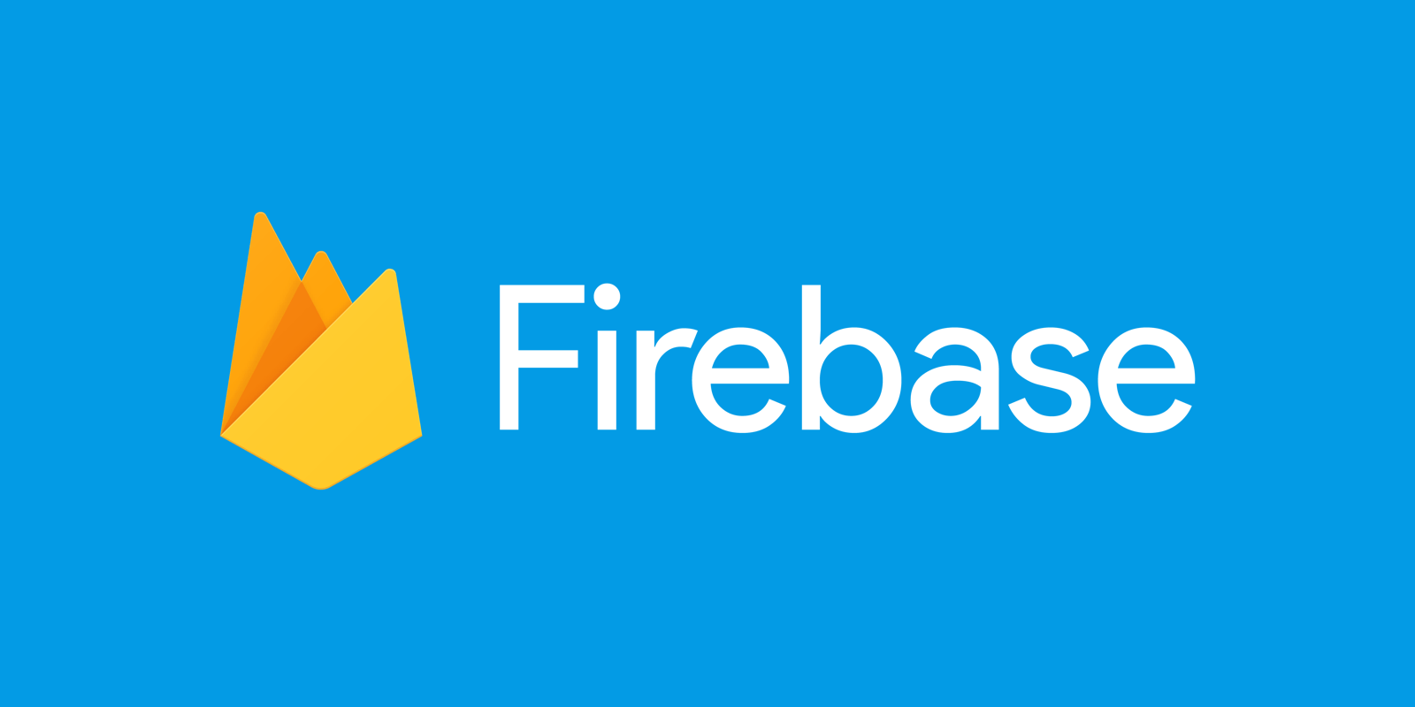
Firebase ¿qué es y cómo usarlo?
Firebase es una plataforma para el desarrollo de aplicaciones web y aplicaciones móviles desarrollada por James Tamplin y Andrew Lee en 2011 y adquirida por Google en 2014, empezando con su producto base: base de datos en tiempo real.
Firebase permite que, en lugar de hacer peticiones AJAX, el usuario se conecte a la base de datos y automáticamente envíe los datos.
Firebase puede ser administrado por cualquier aplicación backend y hay múltiples dependencias disponibles para lograr la conexión en cualquier plataforma.

Slide 42

Firebase: Ventajas
No necesitamos casarnos con Firebase, se usa lo que se necesita (por ejemplo quiero sólo Cloud Functions y Remote Config, pero no Real Time database).
Usa Cloud Storage: base de datos para que usuarios puedan compartir ficheros e imágenes, sin necesidad de hacer bases de datos propias, que para imágenes a veces puede ser un poco ‘tedioso’.
Usa Cloud Functions: con esto nos ahorramos toda la infraestructura de backend. Es lo que más cobra Google, ya que sabe que es en lo que más ahorramos. Con el plan Blaze con las CF puedes hacer llamadas a tu API, no hay firewalls.

Slide 43
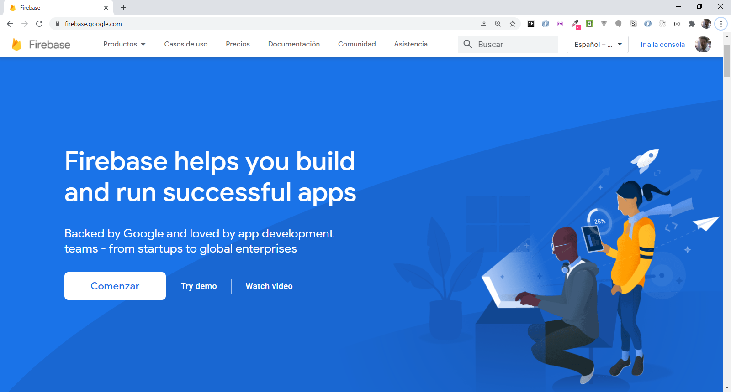
Firebase Website: https://firebase.google.com/

Slide 44
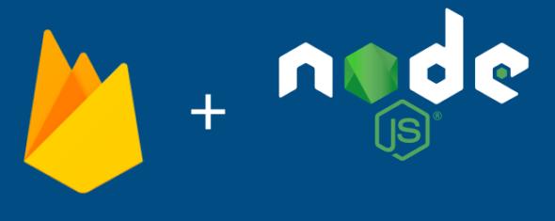
Firebase y Node.js

Slide 45
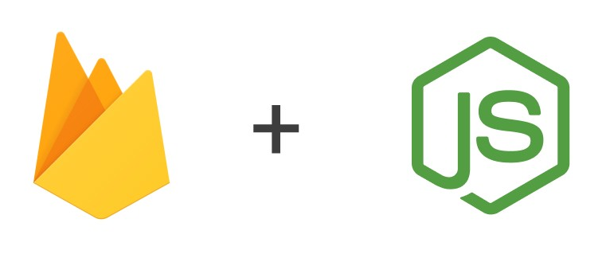
CRUD API usando Firebase
A modo de ejemplo de interacción de Node.js con Firebase, vamos a crear las operaciones necesarias que son: Crear, Leer, Actualizar y Borrar (o CRUD por sus siglas en inglés).
En Firebase utilizaremos la opción Cloud Firestore. Esta base de datos NoSQL nos permite guardar los datos en forma de documentos y colecciones. Como ya habíamos visto, esto es similar al concepto de filas y columnas en las bases de datos SQL.
Vamos a seguir a continuación una serie de pasos para configurar y poder acceder a Cloud Firestore de Firebase.

Slide 46
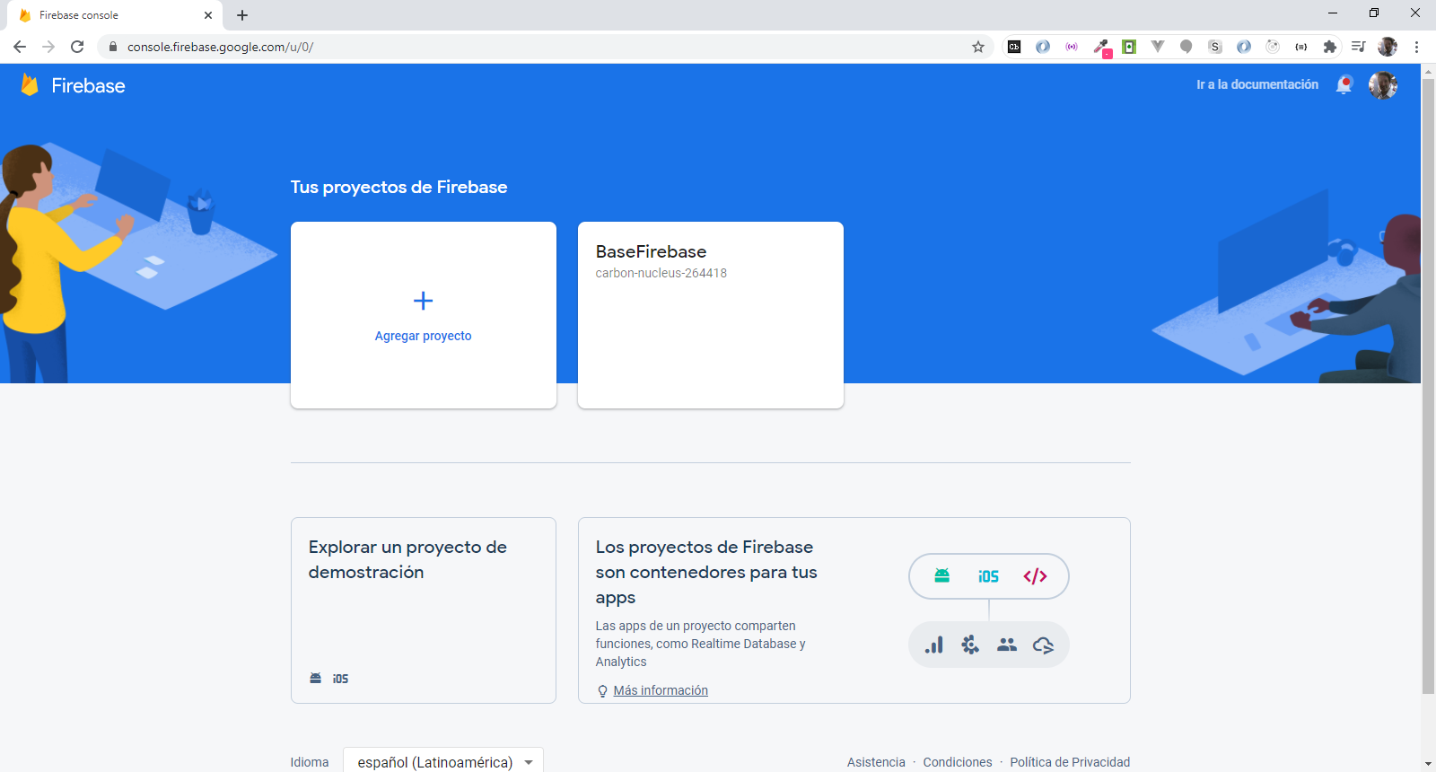
Creando un proyecto en Firebase
Vamos a empezar a configurar nuestro entorno, ingresando en la Consola de Firebase: https://console.firebase.google.com/u/0/

Slide 47
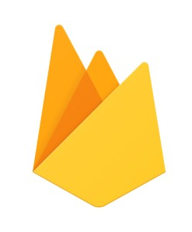
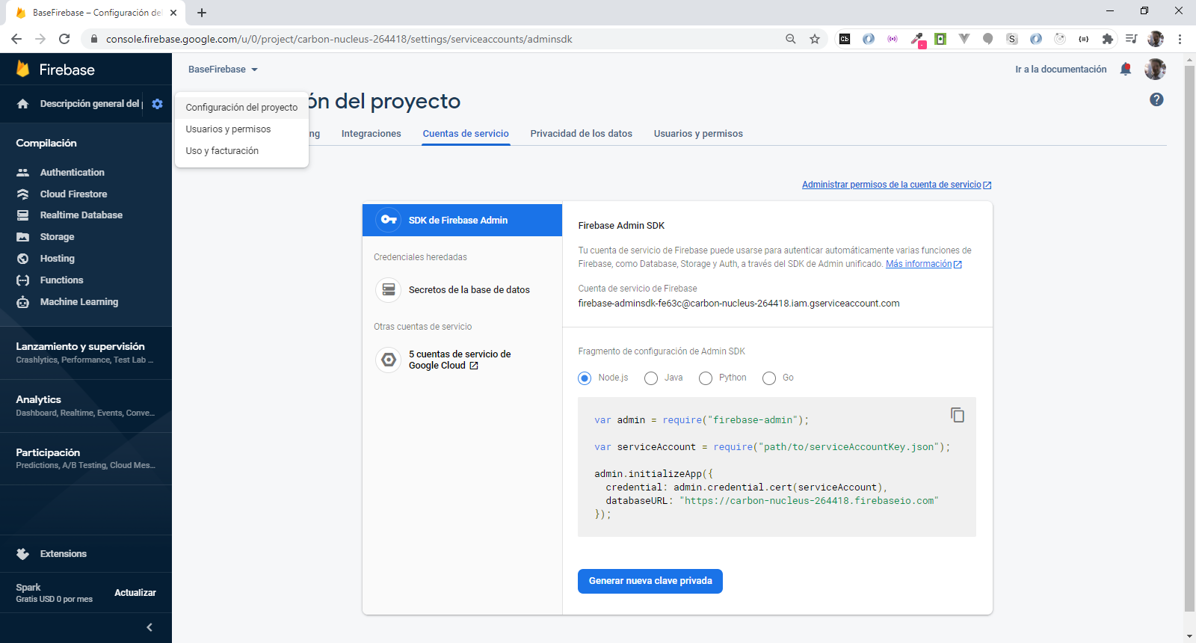
Firebase: configuración del proyecto
2
1
3
4

Slide 48
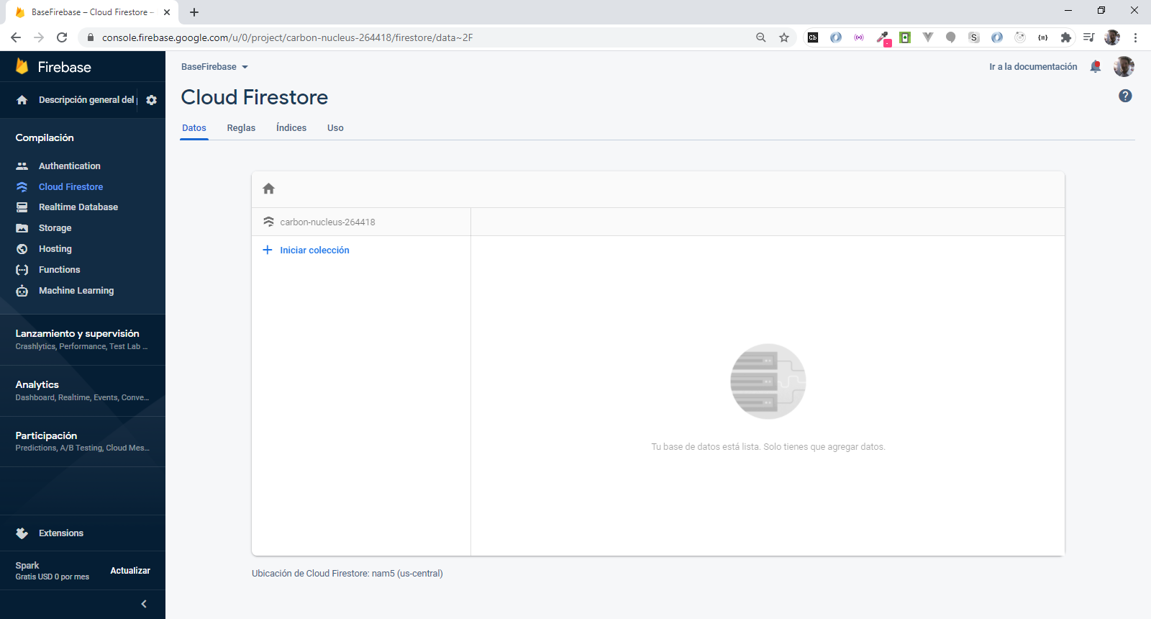
Firebase: vista de la base de datos

Slide 49
Configuración
del proyecto Node.js

Slide 50

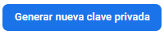
Configuración
del proyecto Node.js
Creamos un proyecto Node.js con npm init -y
Instalamos el paquete npm para trabajar con Firebase en la carpeta de nuestro proyecto: npm i firebase-admin
Incluimos en el proyecto el archivo JSON descargado desde el botón de la configuración de nuestro servidor en modo admin.
Generamos el archivo server.js y escribimos el código de conexión hacia la base de datos Firebase como se detalla a continuación:

Slide 51
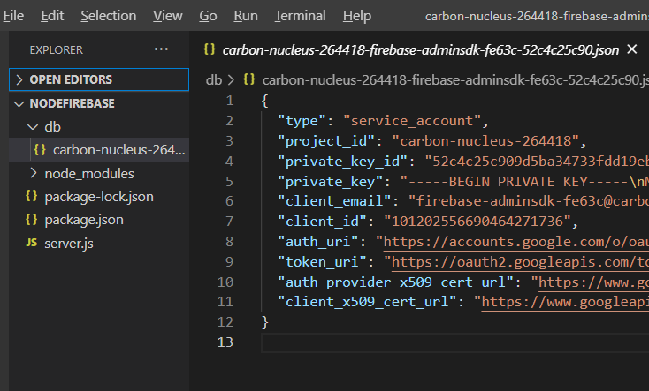
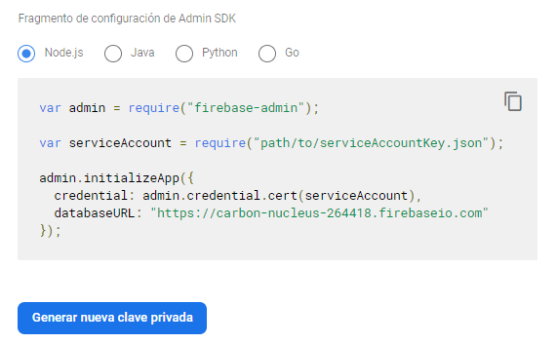
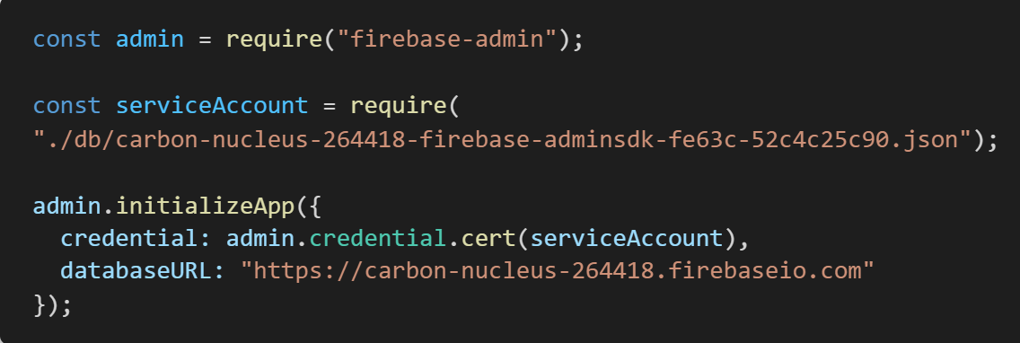
Configuración del proyecto Node.js
2
3
1

Slide 52
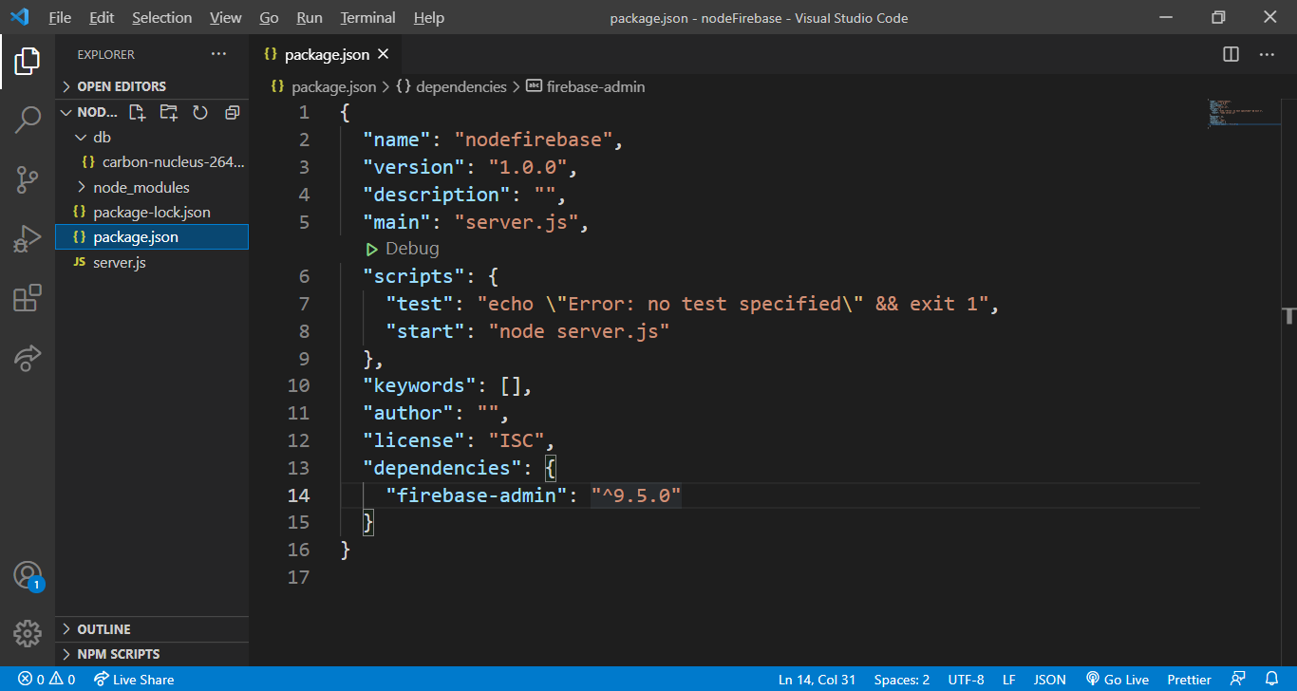
Proyecto CRUD Node.js Firebase: Creación del proyecto

Slide 53

Proyecto CRUD Node.js Firebase: JSON credenciales

Slide 54

Proyecto CRUD Node.js Firebase: Conexión a la base

Slide 55

Proyecto CRUD Node.js Firebase: CREATE

Slide 56

Proyecto CRUD Node.js Firebase: READ ALL y READ ID

Slide 57

Proyecto CRUD Node.js Firebase: UPDATE y DELETE

Slide 58

Proyecto CRUD Node.js Firebase: Salida de consola

Slide 59

Proyecto CRUD Node.js Firebase: Consola Web

Slide 60
Node.js con Firebase
Tiempo: 10 minutos

Slide 61
Realizar un proyecto en Node.js que acceda a una base de datos Firebase ya configurada.
Agregar los colores red, green, blue dentro de una colección llamada ‘colores’ con el formato { nombre: color }
Listar todos los colores disponibles.
Modificar el color blue por navy.
Borrar el color green
A tener en cuenta:
Implementar estas funciones utilizando Promises en las funciones de Firebase con sintaxis async/await, utilizando la importación en formato ES Modules (import)
Verificar la información de la base de datos con la consola de Firebase.

Slide 62

2
SEGUNDA ENTREGA DEL PROYECTO FINAL
Deberás entregar el avance de tu aplicación eCommerce Backend correspondiente a la segunda entrega de tu proyecto final.

Slide 63

SEGUNDA ENTREGA DEL PROYECTO FINAL
Formato: link a un repositorio en Github con el proyecto cargado. Sugerencia: no incluir los node_modules
>>Consigna: Deberás entregar el estado de avance de tu aplicación eCommerce Backend, agregando 7 tipos de persistencia de datos: 1) File System (fs) 2) MySQL/MariaDB local 3) MySQL/MariaDB DBaaS 4) SQLite3 5) MongoDB Local 6) MongoDB DBaaS 7) Firebase

Slide 64
SEGUNDA ENTREGA DEL PROYECTO FINAL
Formato: link a un repositorio en Github con el proyecto cargado. Sugerencia: no incluir los node_modules
>>Aspectos a incluir en el entregable: Implementarás en cada tipo el CRUD correspondiente a los procesos anteriormente desarrollados, con persistencia en memoria. La funcionalidad de persistencia para todos estos casos debe ser realizada utilizando clases con interfaz única (los nombres de los métodos comunes deben ser iguales). Cada clase representará un tipo de persistencia. Incluir dentro de estos tipos la ya realizada en memoria (Tipo 0). Para seleccionar el modo de persistencia operativa, crear una clase o función que actúe como 'Fábrica ó Factory': recibirá el 'número' de persistencia (1 al 7 y 0 para memoria) y devolverá el objeto correspondiente para el uso por parte del controlador o lógica de negocio en cada caso de uso (carrito o lista de productos). Estas clases, llamadas DAO (Data Access Object), implementarán los métodos de conexión hacia cada base, así como los 4 métodos CRUD: Create (insert), Read (leer con o sin filtro), Update: (actualizar), Delete (borrar) y los métodos auxiliares que se consideren incorporar.

Slide 65
SEGUNDA ENTREGA DEL PROYECTO FINAL
Formato: link a un repositorio en Github con el proyecto cargado. Sugerencia: no incluir los node_modules
Estas clases, llamadas DAO (Data Access Object), implementarán los métodos de conexión hacia cada base, así como los 4 métodos CRUD: Create (insert), Read (leer con o sin filtro), Update (actualizar), Delete (borrar) y los métodos auxiliares que se consideren incorporar. La selección de la capa de persistencia activa se hará a través de una variable global, a la cual se le asignará una constante. El nombre de dicha constante corresponderá al tipo de persistencia y se inicializará con el número correspondiente. En la vista de productos incorporar filtros mediante los cuales el cliente pueda determinar qué información desea ver. Estos filtros responderán a los siguientes campos: - nombre : el nombre del producto debe coincidir exactamente - código : el código del producto debe coincidir exactamente - precio : por rango de precio - stock : por rango de stock La información será filtrada del lado backend en la operación de lectura hacia la base.

Slide 66

¿PREGUNTAS?

Slide 67
¡MUCHAS GRACIAS!
Resumen de lo visto en clase hoy:
DBaaS
Mongo Atlas
Firebase
Integración con Node.js

Slide 68

OPINA Y VALORA ESTA CLASE

Slide 69
#DEMOCRATIZANDOLAEDUCACIÓN

